Slide 1

空间几何体
的直观图

Slide 2
中心投影虽然可以显示空间图形的直观形象，但作图较复杂，又不易度量。
立体几何中常用斜投影来画空间图形的直观图，这种画法叫斜二测画法。

Slide 3

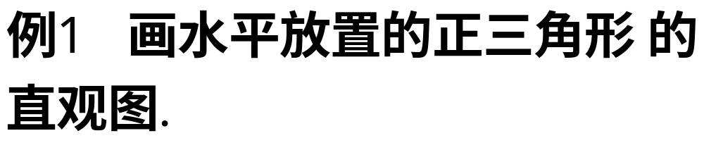

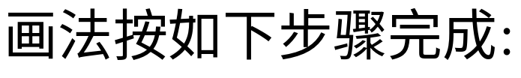




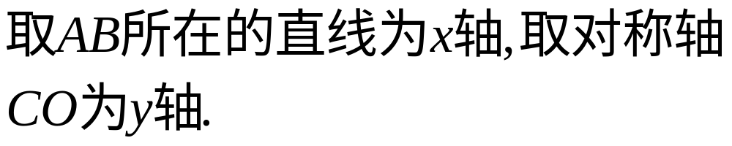

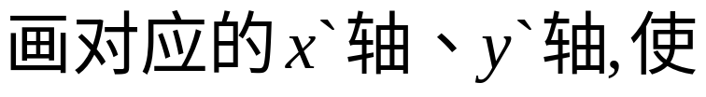

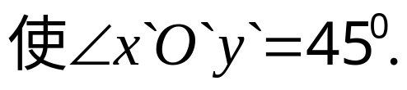


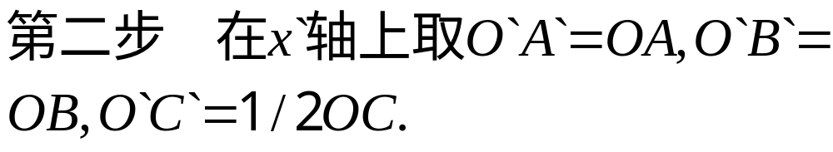



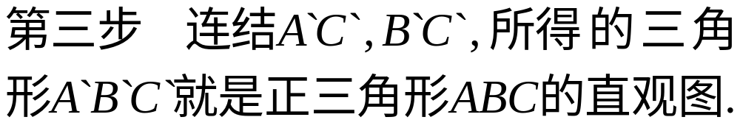


Slide 4
练习、画水平放置的正六边形的直观图
Y
F
y₁
E
M
F₁
M₁
E₁
A
0
D
X
0₁
D₁
x₁
A₁
B₁
C₁
N₁
B
N
C

Slide 5
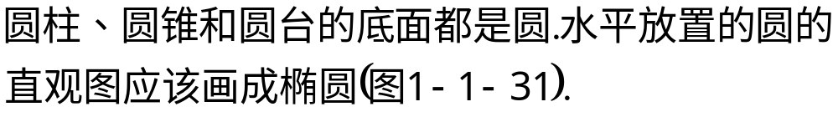
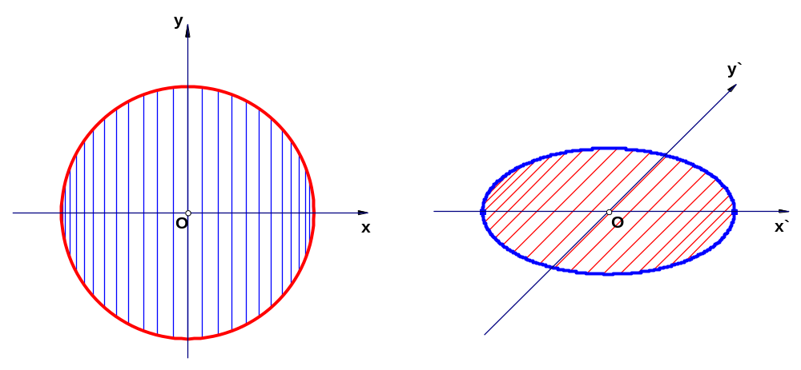

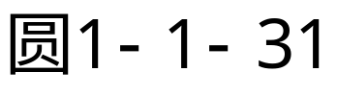

Slide 6




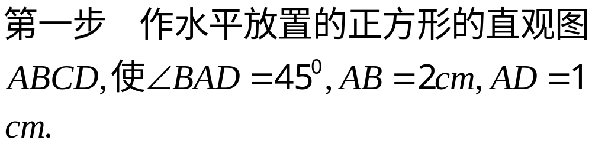






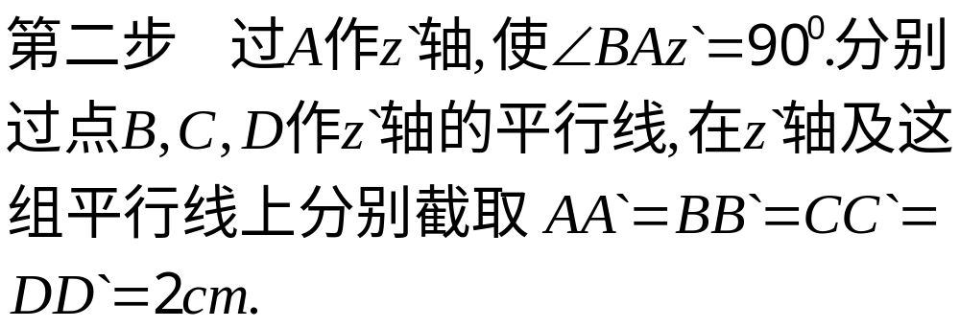




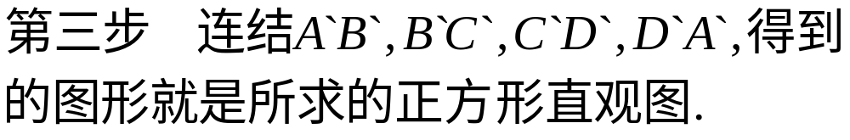

Slide 7
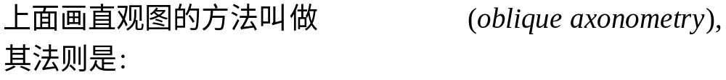

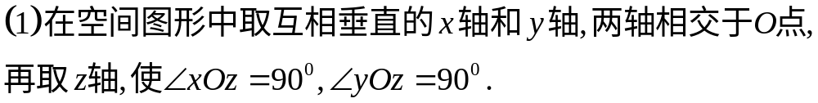
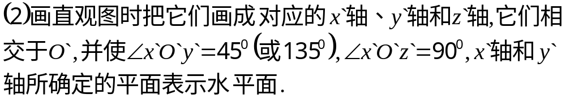
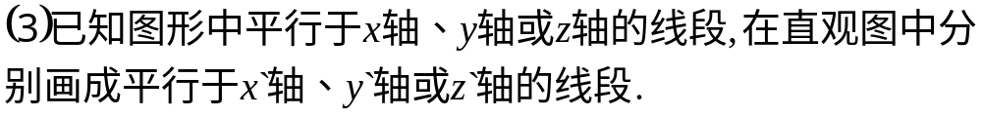
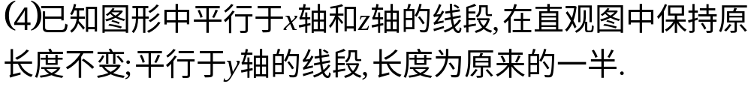

Slide 8
巩固训练
1、判断：
（1）水平放置的正方形的直观图可能是梯形；
（2）两条相交直线的直观图可能是平行直线；
（3）互相垂直的两条直线的直观图仍然互相垂直
（×）
（×）
（不一定）
2、画一个很一般的四边形在用斜二测画法画它的直观图。

Slide 9
3．一个边长为1的正三角形水平放置，此三角形的直观图其面积为多少？
4．一个水平放置的三角形在其直观图中对应一个边长为1的正三角形，画出原三角形并求其面积？

Slide 10
5、如果一个水平放置的图形的斜二测直观图是一个底角为４５^{ｏ} ，腰和上底均为１的等腰梯形，那么原平面图形的面积是多少

